Slide 1
ВЫПУСКНАЯ РАБОТА · КУРС ПО ВАЙБ-КОДИНГУ НА CLAUDE CODE
Дивидендный календарь
Автообновляемый сервис отслеживания дивидендных событий
российских эмитентов
Кто я
Сергей
РОЛЬ В ПРОЕКТЕ
Постановка задачи, архитектурные решения,
приёмка спецификаций и кода, работа
с субагентами Claude Code.
Профессиональный Go-разработчик. Pet-проекты — на Python.
Автор выпускной работы курса по вайб-кодингу на Claude Code.
Интересы: частные инвестиции на российском фондовом рынке
MVP готов
177 тестов
6 субагентов
Дивидендный календарь · MVP
1
Notes:
Представление: кто я, в каком контексте делал проект. Дивидендный календарь — pet-проект для личных инвестиций.

Slide 2
Боль и решение
Почему календарь, а не ещё одна таблица с дивидендами
БОЛЬ
РЕШЕНИЕ
Дата отсечки — жёсткий дедлайн
Один экран — все события и сроки
• Пропустил закрытие реестра — не получил дивиденды.
• Даты, суммы и доходность разбросаны по disclosure.ru
и MOEX, сводятся вручную.
• Календари брокеров не показывают собрания и
условия выплат до объявления отсечки.
• Календарь собраний акционеров с вопросом о дивидендах.
• «Сторожки» на выбранные тикеры: статус, дни до события,
трёхцветная шкала срочности.
• Автообновление из официальных источников:
MOEX ISS и disclosure.ru.
510
6
2
177
тикеров Мосбиржи
собраний в календаре
сторожка
backend-тестов
Дивидендный календарь · MVP
2
Notes:
Боль: жёсткий дедлайн закрытия реестра. Решение: единый календарь и сторожки с автоматическим обновлением.

Slide 3
Этапы реализации
От спецификаций к работающему MVP
1
Проектирование
ADR, схема БД, API-контракты,
UX и UI-кит
СУБАГЕНТЫ CLAUDE CODE
system-designer
архитектура, ревью спецификаций,
разрешение противоречий
2
Бэкенд
FastAPI + SQLAlchemy, Alembic,
Pydantic, 177 тестов
backend-designer
схема БД, API, модули сбора
3
Фронтенд
Vue 3 + TypeScript, Vite,
тёмная Material-тема
frontend-designer
компоненты, состояние, роутинг
Данные
MOEX ISS, disclosure.ru,
нормализация и upsert
ui-designer
макеты, UI-кит, UX-сценарии
4
backend-developer
реализация только по спецификациям
5
Полировка
Fallback «отсечка → собрание»,
цвета сроков, синхронизация доков
front-developer
реализация только по спецификациям
Зачем: дизайнеры отвечают за решения, system-designer арбитрирует, разработчики пишут код строго по согласованным контрактам.
Дивидендный календарь · MVP
3
Notes:
Ключевая идея: разделение ролей. Шесть субагентов покрывают проектирование, ревью и реализацию, что снижает расхождения контрактов.

Slide 4
Структура проекта
Спецификации, код и данные разделены по областям
design/
backend/
frontend/
СПЕЦИФИКАЦИИ
PYTHON · FASTAPI
VUE 3 · TYPESCRIPT
system/ — архитектура, ADR,
каноническая модель
backend/ — схема БД, API,
модули и скрипты сбора
frontend/ — компоненты,
состояние, роутинг
ui/ — макеты, UI-кит, UX
app/api/ — роутеры
app/services/ — бизнес-логика
app/repositories/ — SQLAlchemy
app/models/, app/schemas/
scripts/ingestion/ — сбор данных
migrations/ — Alembic
assets/logos/, static/logos/
tests/ — pytest
src/api/ — клиент API
src/components/ — UI-компоненты
src/composables/ — состояние
src/pages/ — Календарь, Сторожки
src/router/ — маршруты
src/styles/ — токены темы
src/types/, src/utils/
src/**/*.spec.ts — vitest
СТЕК
Python 3.11
FastAPI
SQLAlchemy 2
Alembic
Pydantic
SQLite
Vue 3
TypeScript
Vite
Vitest
uv
Дивидендный календарь · MVP
4
Notes:
Структура повторяет процесс: design — спецификации, backend и frontend — реализация. Данные собираются отдельными CLI-скриптами.

Slide 5
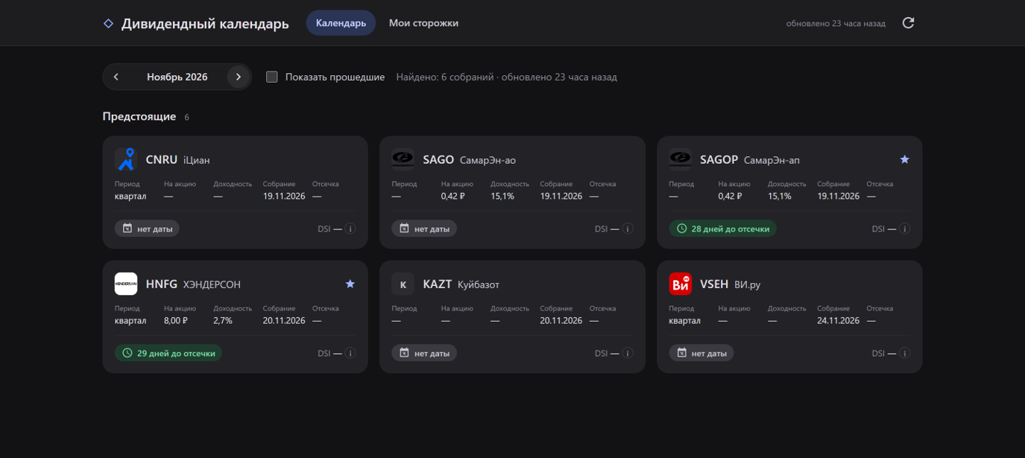
Интерфейс
Календарь событий — тёмная Material-тема
Сторожки: тикеры, дни до события, DSI
ЦВЕТ ИНДИКАТОРА СРОКА
более недели
сегодня
1–7 дней
нет даты / прошла
Календарь: собрания, суммы, доходность, отсечка, статус срока
Дивидендный календарь · MVP
5
Notes:
Слева календарь за ноябрь 2026: шесть собраний, у SAGOP и HNFG зелёные индикаторы «28/29 дней до события». Справа — сторожки с теми же полями. Цвет чипа определяется числом дней: >7 — зелёный, 1–7 — жёлтый, 0 — красный.

Slide 6
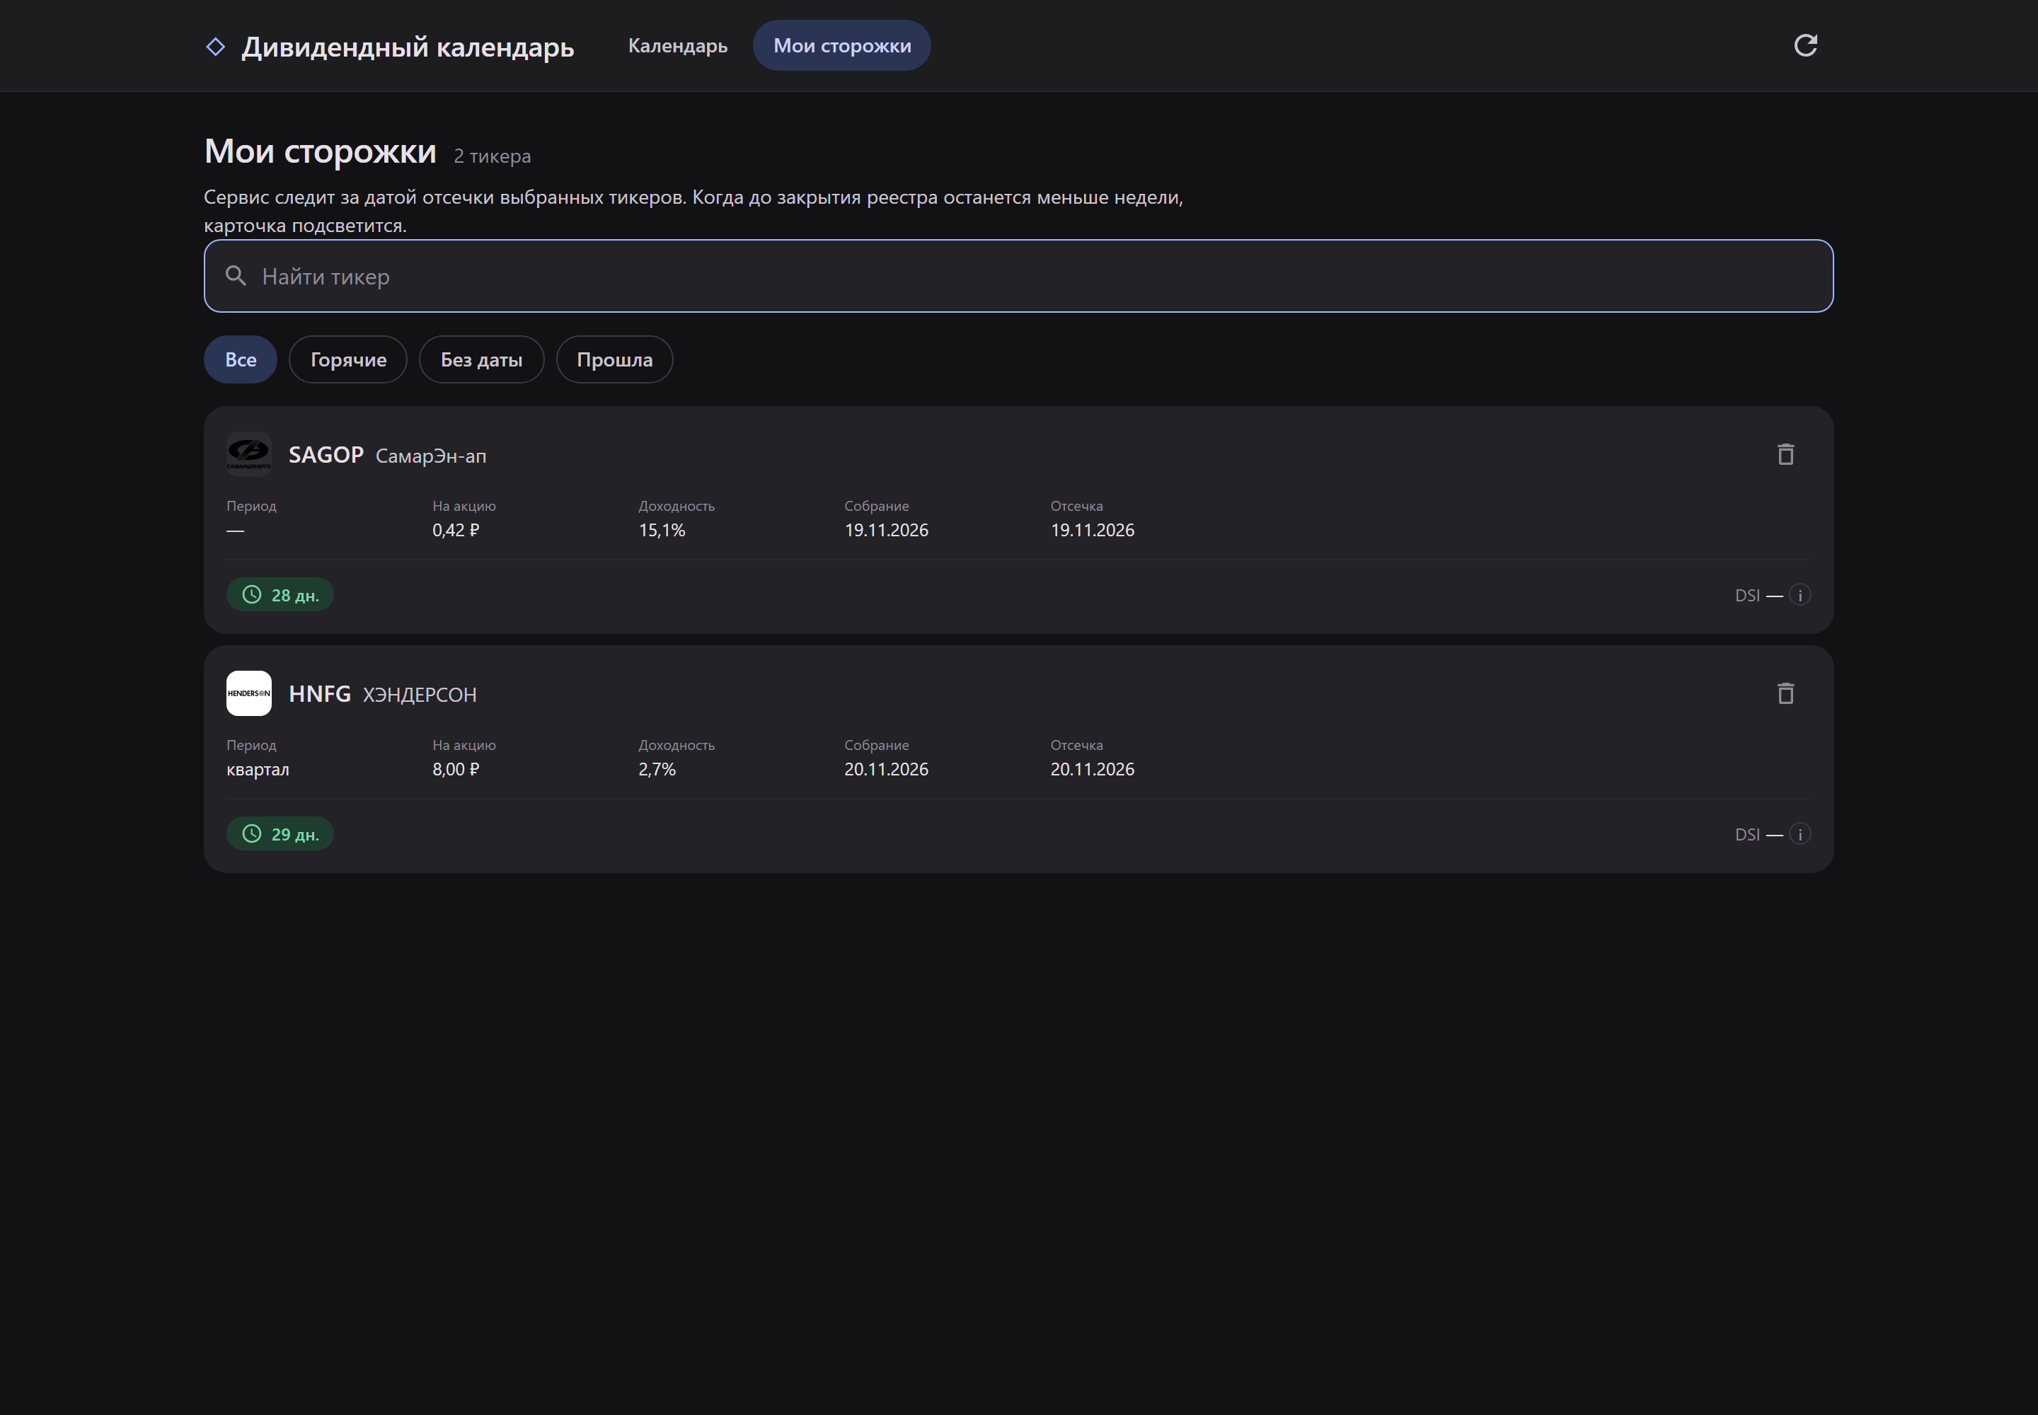
Интерфейс
«Мои сторожки» — тёмная Material-тема
Сторожки: тикеры, дни до события, DSI
ЦВЕТ ИНДИКАТОРА СРОКА
более недели
сегодня
1–7 дней
нет даты / прошла
Календарь: собрания, суммы, доходность, отсечка, статус срока
Дивидендный календарь · MVP
5
Notes:
Слева календарь за ноябрь 2026: шесть собраний, у SAGOP и HNFG зелёные индикаторы «28/29 дней до события». Справа — сторожки с теми же полями. Цвет чипа определяется числом дней: >7 — зелёный, 1–7 — жёлтый, 0 — красный.

Slide 7
Дальнейшее развитие
Что осталось за рамками MVP
01
02
03
Закрыть технический долг
Многопользовательский режим
Новости компаний
Все пункты из таблицы README одним блоком: история дивидендов и DSI,
резервный источник данных, планировщик сбора, тесты пайплайна,
наполнение справочника логотипов, синхронизация документации.
Авторизация и аутентификация, изоляция сторожков по пользователю,
профили и персональные пороги срока, роли и права доступа.
Парсинг новостей эмитентов и ссылки на первоисточники
в карточках компаний, лента событий и контекст
к дивидендным решениям.
MVP закрыт: календарь собраний, даты отсечки, сторожки, автообновление данных. Следующий шаг — пользователи, уведомления и новостной контекст.
Дивидендный календарь · MVP
6
Notes:
Три направления: технический долг из README, многопользовательский режим с авторизацией и парсинг новостей с ссылками в карточках.

